Slide 1
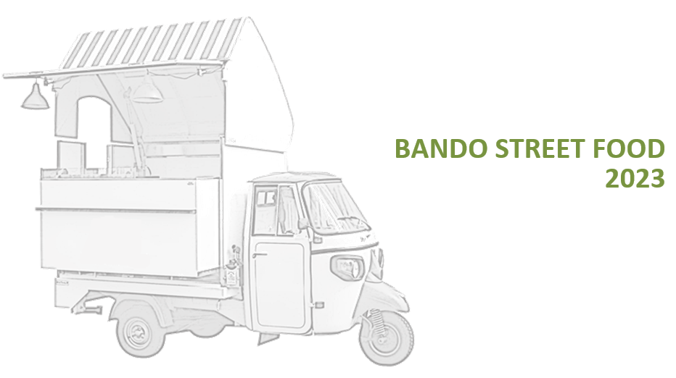
Commissione Consiliare
6 - Lavoro
25 Ottobre 2023

Slide 2
BANDO STREET FOOD 2023
Storia normativa
Expo promuovendo i temi dell’alimentazione e della nutrizione ha fatto da acceleratore di processi economici, infrastrutturali e culturali già avviati sul territorio, consentendo di esplorare nuove modalità di commercio più rispondenti ai bisogni di servizi, anche alimentari, espressi dalla città e profondamente cambiati negli ultimi anni.
Prima fase sperimentale: con delibera di G.C. n°236 del 13/2/2015 sono state approvare le linee di indirizzo per l’individuazione di soggetti, previa procedura ad evidenza pubblica per lo svolgimento in via sperimentale una nuova forma di attività di commercio itinerante, cosiddetto “Street Food”, modalità di commercio ampiamente diffusa nelle capitali europee e mondiali, da potersi esercitare anche nelle aree (in particolare l’allora Zona di decentramento 1, oggi Municipio 1) inibite a tali attività. A seguito dell’Avviso pubblico approvato con determinazione dirigenziale n°49/2015 sono state rilasciate n° 41 autorizzazioni.
Seconda fase sperimentale: dopo i primi 8 mesi, la sperimentazione ha restituito una analisi positiva riconoscendo nello Street Food una risposta concreta ed efficace ai tempi e agli stili di vita che, anche a Milano vanno sempre più affermandosi. Con deliberazione n° 1761 del 28/10/2016, la Giunta Comunale ha ritenuto di proseguire il periodo dell’iniziativa sperimentale fino al 31 marzo 2017.
Introduzione in modo stabile: Il Consiglio Comunale, riconoscendone l’impatto positivo sul territorio milanese, con deliberazione n° 8 del 9/3/2017 ha approvato la modifica del Regolamento relativamente al commercio itinerante (art.30 e 30bis) consentendo così, previa procedura ad evidenza pubblica, di introdurre in modo stabile a Milano, per un arco temporale di 5 anni, lo Street Food – vendita/somministrazione di cibi e bevande in area pubblica - da esercitare nell’intero Municipio 1 di decentramento amministrativo
Le autorizzazioni del commercio itinerante non sono abbinate a un posteggio. La vendita è effettuata potendo sostare nel medesimo luogo il tempo necessario per le operazioni di vendita (due ore) e dovendosi poi spostare in altra località distanti almeno 250 mt da altri commercianti itineranti e non potendo tornare nello stesso luogo nell’arco della giornata.
25 Ottobre 2023

Slide 3
BANDO STREET FOOD 2023
Regolamento
REGOLAMENTO PER LA DISCIPLINA DEL COMMERCIO SU AREE PUBBLICHE
TITOLO V COMMERCIO ITINERANTE – art. 30 bis
Ai sensi dell’art. 30 il commercio itinerante è vietato nel Municipio 1 fatto salvo quanto previsto dall’art. 30 bis. I soggetti che esercitano attività di commercio itinerante cd “Street food” sono individuati attraverso procedura ad evidenza pubblica.
PRINCIPALI CARATTERISTICHE:
Durata massima dell’autorizzazione: 5 anni;
Numero massimo complessivo delle autorizzazioni: n. 50 (1 autorizzazione ogni singolo mezzo);
Soggetti autorizzabili se già in possesso di autorizzazione al commercio itinerante su area pubblica di tipo B;
Dimensioni massime del mezzo itinerante street food: lunghezza mt. 3,60, larghezza mt. 1,70;
Propulsione: esclusivamente con motore elettrico ovvero con pedalata semplice e/o assistita (EPAC - Electric pedal assisted cycle). Nel caso di pedalata assistita, alla propulsione umana si può aggiungere solo ed esclusivamente quella di un motore elettrico;
Merceologia: solo ed esclusivamente prodotti alimentari freschi;
corresponsione annuale del canone di occupazione suolo permanente calcolato in applicazione dell’articolo 6) del Regolamento COSAP, secondo le tariffe vigenti di tempo in tempo determinate per i posteggi di vendita isolati, moltiplicato per il coefficiente viario forfettario ottenuto dalla media dei singoli coefficienti delle vie ricomprese nel perimetro del Municipio 1;
esclusioni: l’asse viario compreso tra Piazza San Babila e il Castello Sforzesco (Via Beltrami, Largo Cairoli, Via Dante Alighieri, Piazza Cordusio, Via Mercanti, Piazza del Duomo, Corso Vittorio Emanuele II e Piazza San Carlo) è inibito all’attività
L’attività sarà regolamentata nel dettaglio attraverso uno specifico disciplinare di funzionamento, in cui saranno, tra l’altro, individuate le ipotesi di inadempimento e le conseguenti misure sanzionatorie che nei casi più gravi e, in caso di recidiva, potranno portare alla sospensione ovvero alla revoca dell’autorizzazione.
L’autorizzazione, rilasciata tramite procedura concorsuale e avente durata di anni cinque, è personale, è legata esclusivamente al mezzo presentato in sede di gara ed è incedibile.
25 Ottobre 2023

Slide 4
BANDO STREET FOOD 2023
Storia normativa
Con Delibera di Giunta n. 486/2017 si approvavano le linee di indirizzo per l’individuazione di soggetti, previa procedura ad evidenza pubblica, per lo svolgimento di attività di commercio itinerante cosiddetto “Street Food”, per un periodo di 5 anni.
Approvazione dell’avviso pubblico per l’assegnazione di 50 permessi per esercitare l’attività di commercio itinerante su aree pubbliche
cd. «STREET FOOD» (Determinazione Dirigenziale n.112/2017)
ELEMENTI PRINCIPALI AVVISO PUBBLICO
Possono presentare domanda persone fisiche e giuridiche già in possesso di autorizzazioni di commercio itinerante di “TIPO B” e dei requisiti morali e professionali previsti dalla normativa vigente.
Dimensioni max del mezzo: lungh. mt. 3,60 – largh. mt. 1,70. Propulsione: con motore elettrico ovvero con pedalata semplice e/o assistita (EPAC - Electric pedal assisted cycle).
Merceologie: solo ed esclusivamente prodotti alimentari freschi idonei al consumo immediato, con preferenza per i prodotti della tradizione e della cultura italiana, lombarda e milanese e, in particolare, prodotti e materie prime DOP (Denominazione di origine protetta), IGP (indicazione geografica protetta), STG (specialità tradizionale garantita) ai sensi del regolamento UE n. 1151/2012 del Parlamento Europeo e del Consiglio del 21 novembre 2012, aggiornato al 08/06/2022 nonché PAT (Prodotti Agroalimentari Tradizionali).
I soggetti selezionati dovranno corrispondere un canone annuale permanente di occupazione suolo, calcolato in applicazione del Regolamento Canone Unico, secondo le tariffe vigenti di tempo in tempo determinate per i posteggi di vendita isolati, moltiplicato per il coefficiente viario forfettario ottenuto dalla media dei singoli coefficienti delle vie ricomprese nel perimetro del Municipio 1
QUANTI PERMESSI RILASCIATI 50 (58 DOMANDE)
QUALE SCADENZA CONCESSIONI dal 30/06/2017 al 31/12/2023
QUANTI PERMESSI ATTIVI OGGI 15
AMMONTARE ANNUO DEL CANONE: 1209 Euro
25 Ottobre 2023

Slide 5
BANDO STREET FOOD 2023
Criticità e possibili soluzioni
CRITICITA’ EMERSE NEL CORSO DELL’ULTIMO QUINQUENNIO
E’ stato rilevato che la disciplina attualmente in atto, che prevede la possibilità da parte degli operatori di individuare liberamente le postazioni presso le quali operare per un limite massimo di due ore, renda di fatto impossibile monitorare l’effettiva permanenza per sole due ore degli operatori nello stesso luogo. Inoltre, è stato segnalato che alcuni operatori stazionino in determinate postazioni precludendo l’attività ad altri, oppure sostino in luoghi non idonei dal punto di vista viabilistico e del decoro.
Criticità in relazione alla tipologia merceologica esitata. Problematiche relative all’abbattimento dei fumi e degli odori. Particolari segnalazioni da attività commerciali che lamentano criticità riguardanti operatori che somministrano/vendono prodotti che necessitano di frittura.
Criticità di natura viabilistica e di ordine pubblico. Si è posta particolare attenzione riguardo alla tendenza da parte degli operatori nel concentrarsi verso le zone di maggior afflusso del Centro Storico, con il verificarsi di conseguenti situazioni di conflittualità tra gli stessi operatori che si posizionano a distanza ravvicinata, con relativa contesa del posteggio e conseguente aggravamento dell’attività di controllo ed accertamento da parte della Polizia Locale.
Con il Municipio 1, la Polizia Locale, le Associazioni di Categoria, sono state proposte POSSIBILI SOLUZIONI
Modalità differente di regolazione delle suddette attività, prevedendo l’individuazione di postazioni fisse da utilizzare a rotazione da parte degli operatori muniti di permesso. Tali postazioni dovranno essere preliminarmente assentite sotto l’aspetto viabilistico, del decoro e della compatibilità con il contesto di riferimento, prevendendo che i soggetti muniti di permesso possano occupare le stesse a rotazione, secondo un calendario prestabilito. Tale modalità permetterà di agevolare l’identificazione degli operatori in fase di controllo e allo stesso tempo consentirebbe agli stessi di permanere per un tempo superiore alle due ore, così evitando ripetuti spostamenti tra diverse postazioni nell’arco della stessa giornata.
Divieto di vendere bottiglie di vetro e lattine o somministrare in bicchieri in vetro. L’eventuale abuso, oltre che essere oggetto di sanzione amministrativa, comporterà la contestuale revoca del permesso. Inserimento tra i criteri di aggiudicazione una particolare attenzione alle attività che non somministrano/vendono bevande alcoliche.
Gli operatori che hanno la necessità di friggere alimenti dovranno dotarsi di una cappa per l’abbattimento degli odori e/o fumi. L’inadeguatezza del predetto sistema comporterà la revoca del permesso. Inserimento tra i criteri di aggiudicazione una particolare propensione alle attività che non somministrano/vendono prodotti che necessitano di frittura.
25 Ottobre 2023

Slide 6
BANDO STREET FOOD 2023
Nuova proposta
NUOVA PROPOSTA DI AVVISO PUBBLICO
Con deliberazione di Giunta Comunale n. 930 del 30/06/2023 è stato approvato l’aggiornamento delle linee di indirizzo e delle modalità di esercizio dell'attività di commercio itinerante cosiddetto ''Street Food'' ai sensi dell'art. 30 bis del Regolamento per la disciplina del Commercio su Aree Pubbliche.
Il Municipio 1, la Polizia Locale, i Tecnici dell’Unità Programmazione e Gestione Commercio su Area Pubblica e le Associazioni di categoria hanno preliminarmente individuato diverse postazioni da destinare all’esercizio del cd. “Street Food”. Tali postazioni sono state oggetto di sopralluoghi e sono state sottoposte al Municipio 1 e alla Polizia Locale per l’espressione dei pareri di competenza.
In esito alle risultanze istruttorie, sono state individuate, in sede di prima applicazione, almeno n. 20 postazioni che potranno essere modificate o implementate in caso di necessità con provvedimento della Direzione competente in accordo con il Comando di Polizia Locale e con il Municipio 1, previa consultazione con le Associazioni di Categoria. Tali postazioni sono state assentite dal Municipio 1 con Deliberazione di Giunta Municipale n° 38 del 16 marzo 2023 e dalla Polizia Locale con comunicazione della Direzione Sicurezza Urbana e dell’Unità Comando Decentrato 1 in data 08/05/2023. Le singole postazioni e la modalità di dettaglio in ordine all’utilizzo delle stesse saranno riportate in apposito disciplinare di esercizio approvato dalla Direzione competente, dando atto che alcune postazioni saranno utilizzate a rotazione da un solo operatore nell’arco dell’intera giornata, mentre altre potranno essere utilizzate da più operatori con un sistema di doppio turno.
In prima istanza, tenuto conto della nuova modalità di esercizio proposta e dell’alto tasso di abbandono registrato tra i possessori del permesso che oggi vede attivi solo 20 operatori, si procederà all’individuazione di un numero massimo di n. 30 permessi. L’eventuale avviso pubblico per l’individuazione dei destinatari degli ulteriori n. 20 permessi, nel limite del contingente massimo, sarà esperito non prima di 12 mesi dalla pubblicazione del primo avviso e solo in esito alle valutazioni in ordine all’impatto viabilistico da effettuarsi congiuntamente alla Polizia Locale e al Municipio 1.
25 Ottobre 2023

Slide 7
BANDO STREET FOOD 2023
Nuovi criteri
AVVISO PUBBLICO PER L’ASSEGNAZIONE DI N. 30 PERMESSI
PER ESERCITARE L’ATTIVITÀ DI COMMERCIO ITINERANTE SU AREE PUBBLICHE
COSIDDETTO “STREET FOOD”
La validità dei permessi assegnati a seguito del bando pubblico di cui alla Determina Dirigenziale n. 112/2017 scadrà il 31/12/2023
PRINCIPALI DIFFERENZE RISPETTO ALL’ AVVISO DEL 2017:
Gli operatori Street Food potranno sostare esclusivamente in postazioni fisse preliminarmente assentite dall’Amministrazione Comunale indicate nell’allegato 1 parte integrante del presente avviso. I predetti operatori occuperanno le postazioni a rotazione secondo un calendario prestabilito e tali postazioni individuate potranno essere modificate o implementate dall’Amministrazione Comunale in caso di necessità. Alcune delle suddette postazioni saranno utilizzate a rotazione da un solo operatore nell’arco dell’intera giornata, mentre altre potranno essere utilizzate da più operatori con un sistema di doppio turno;
Tenuto conto della nuova modalità di esercizio proposta e dell’alto tasso di abbandono registrato tra i possessori del permesso che oggi vede attivi solo 20 operatori, si procederà all’individuazione di un numero massimo di n. 30 permessi. L’eventuale avviso pubblico per l’individuazione dei destinatari degli ulteriori n. 20 permessi, nel limite del contingente massimo, sarà esperito non prima di 12 mesi dalla pubblicazione del primo avviso e solo in esito alle valutazioni in ordine all’impatto viabilistico da effettuarsi congiuntamente alla Polizia Locale e al Municipio 1.
La vendita di acqua e bevande fino a 21 gradi è consentita solo ed esclusivamente in recipienti di plastica o bicchieri di plastica. E’ fatto divieto di vendere bottiglie di vetro e lattine o somministrare in bicchieri in vetro. L’eventuale abuso, oltre che essere oggetto di sanzione amministrativa, comporterà la contestuale revoca del permesso;
Gli operatori che hanno la necessità di friggere alimenti dovranno dotarsi di una cappa per l’abbattimento degli odori e/o fumi. L’inadeguatezza del predetto sistema comporterà la revoca del permesso;
25 Ottobre 2023

Slide 8
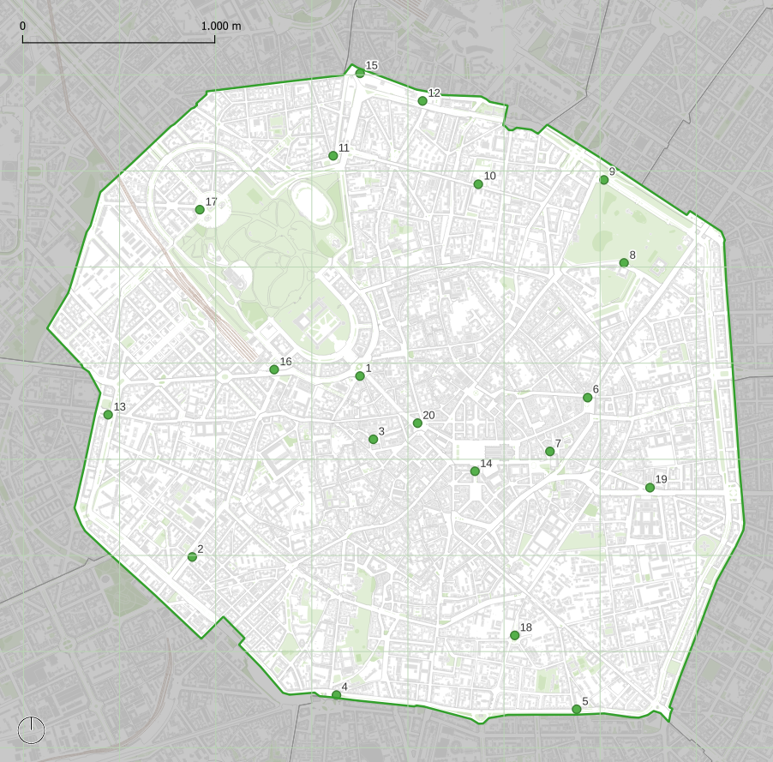
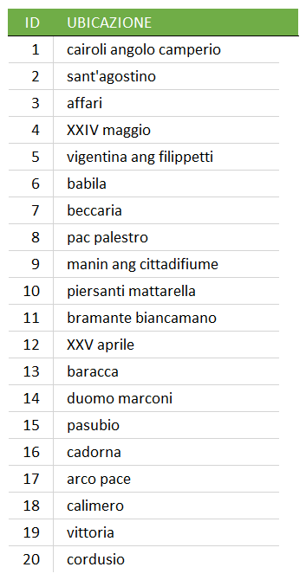
BANDO STREET FOOD 2023
MILANO – Municipio 1 : LOCALIZZAZIONE 20 UBICAZIONI
25 Ottobre 2023

Slide 9
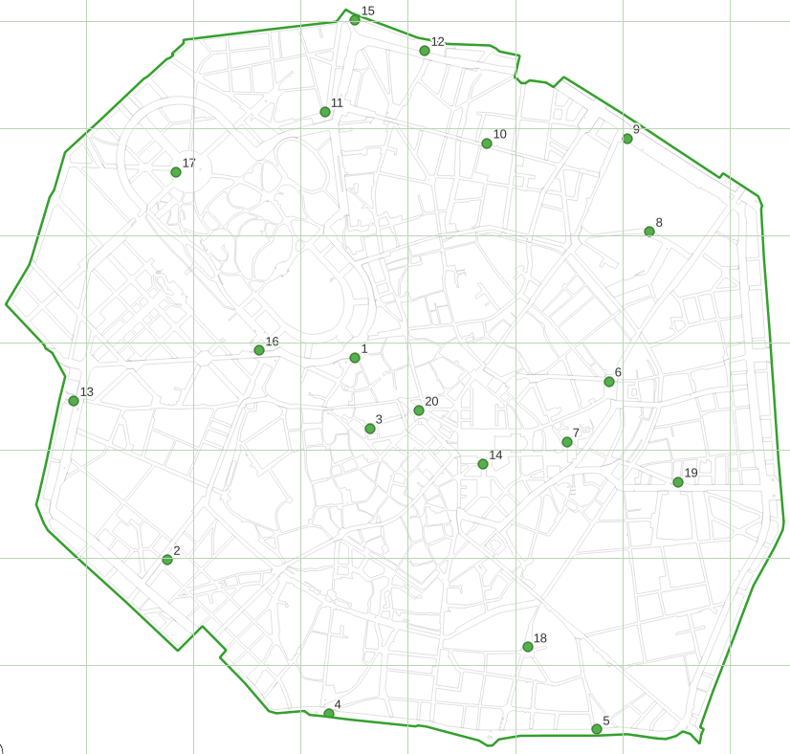
BANDO STREET FOOD 2023
Scheda tecnica esemplificativa di una ubicazione
25 Ottobre 2023

